Slide 1
LE CURSUS MAÏEUTIQUE
Construction 2011 et 2013

Slide 2
Cursus de Maïeutique
Développement
Professionnel
Continu
DOCTORAT
MASTER de recherche
Diplôme d’État de sage-femme
Grade master de maïeutique
DU - DIU
M1-M2 Maïeutique*
Diplôme de formation générale en sciences maïeutiques
L2-L3 Maïeutique*
CONCOURS
L1 PACES
BACCALAUREAT
* En alternance

Slide 3
LICENCE L2 ET L3: THEORIE
UE | ECTS |  | UE | ECTS
UE de Sémiologie* : | 2 |  | Obstétrique, | 16
UE Sciences humaines et sociales, droit et législation | 7 |  | Gynécologie | 5
UE Santé publique, Démarche de recherche, anglais, C2i* : | 6 |  | Pédiatrie, puériculture , néonatologie | 10
UE de l’agent infectieux à l’hôte* : |  |  |  | 8
UE Génétique médicale* : |  |  |  | 4
UE Hormonologie - Reproduction * : |  |  |  | 7
UE Tissu sanguin* : |  |  |  | 5
UE Appareil cardio - respiratoire : |  |  |  | 3
UE Rein et voies urinaires : |  |  |  | 3
UE Autres systèmes: système digestif, locomoteur, neurosensoriel, dermatologie |  |  |  | 4
UE LIBRE : Tutorat… |  |  |  | 6
* UE pouvant être commune avec les autres professions médicales UE recherche (10ECTS) possible en parallèle du LMD maïeutique pour parcours recherche
 |  |  | TOTAL | 86
C2i*

Slide 4
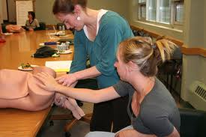
LICENCE L2 ET L3: STAGES
UE Cliniques L2 | ECTS | UE Cliniques L3 | ECTS
Démarche clinique et technique de soins généraux: accueil et relations patient-soignant | 4 | SUIVI PRENATAL: physiologique, consultations et PNP | 6
SUIVI POSTNATAL: initiation soins y compris | 4 | SUIVI PERNATAL: travail et accouchement physiologiques | 12
SUIVI PERNATAL: initiation soins y compris | 2 | SUIVI POSTNATAL: physiologiques mère-enfant | 6
TOTAL | 10 | TOTAL | 24
Répartition et longueur des stages propre à chaque école entre L1 et L2

Slide 5
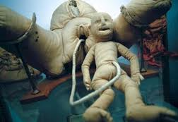
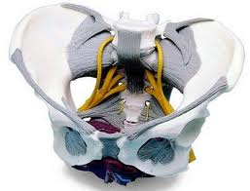
MASTER M1 ET M2: THEORIE
MASTER 1 |  | MASTER 2
UE | ECTS | UE | ECTS
UE: Obstétrique, embryologie, Pharmacologie, démarche clinique | 14 | UE: Démarche de recherche, réalisation mémoire | 16
UE: Pédiatrie, néonatologie | 10 | UE: Obstétrique, Médecine fœtale et néonatale | 4
UE: Sciences humaines et sociales, droit, législation | 6 | UE: Sciences humaines et sociales, droit, législation | 4
UE: Santé génésique des femmes, pharmacologie | 6 | Optionnel (crédits libres , tutorat ou autre) | 4
TOTAL | 36 | TOTAL | 28
UE recherche (10 ECTS) possible en parallèle du LMD maïeutique pour parcours recherche
5
Notes:
5

Slide 6

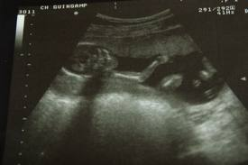
MASTER M1 ET M2: STAGES
UE Cliniques M1 | ECTS | UE Cliniques M2 | ECTS
SUIVI PRENATAL: consultations, PNP, échographie, GHR, DAN | 6 | SUIVI PRENATAL | 8
SUIVI PERNATAL: travail et accouchement eutociques, pathologiques, accueil nouveau-né sain et malade | 6 | SUIVI PERNATAL | 18
SUIVI POSTNATAL: SDC physio et patho; nouveau-né sain et malade | 4 | SUIVI POSTNATAL | 6
Surveillance gynécologique | 4 | Recherche* | 10
Planification: contraception, IVG, prévention –IST- | 4
TOTAL | 24 | TOTAL | 36

